Slide 1
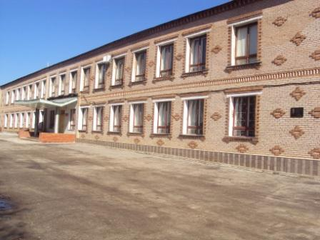
ОГБПОУ «Шиловский агротехнологический техникум»
Моя будущая профессия – повар, кондитер!

Slide 2
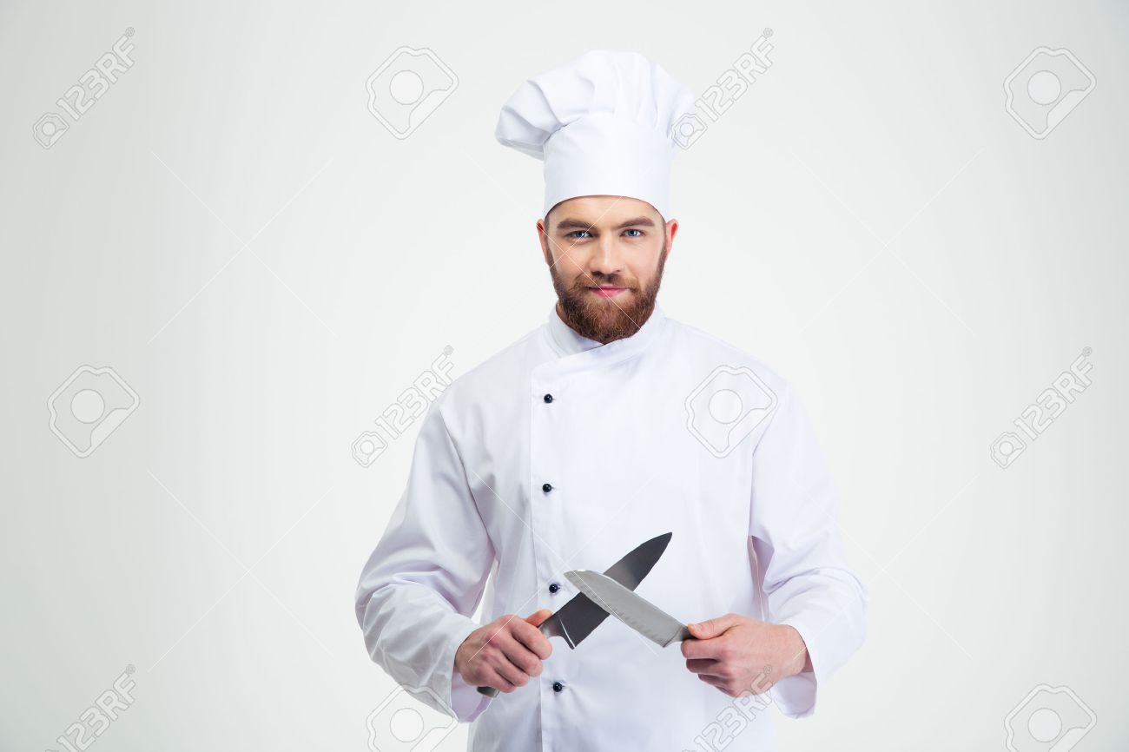
По́вар — человек, профессией — специальностью которого является приготовление пищи; а также должность на предприятиях питания.

Slide 3
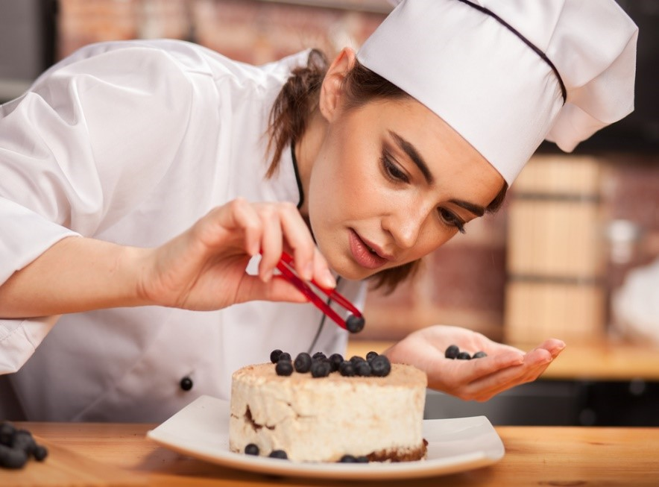
Кондитер — это профессиональный повар, создающий кондитерские изделия, десерты, и другую запечённую еду.

Slide 4
Повар – профессия очень востребованная. Студентам найти себе место работы для практики не проблема. В настоящее время даже в не очень крупных городах функционирует множество заведений общепита. Поэтому место на кухне для молодого специалиста найдется всегда. Поначалу он будет своего рода подмастерьем – ему станут поручать только самую простую работу: например, подготовкой продуктов к обработке, нарезкой и т.п. Со временем шеф-повар начнет доверять новичку приготовление несложных блюд, и начнется его путь мастера. Можно как дорасти до шеф-повара в этом же заведении, так и перейти на работу в другое, более высокого класса. Не исключен и вариант собственного бизнеса.

Slide 5
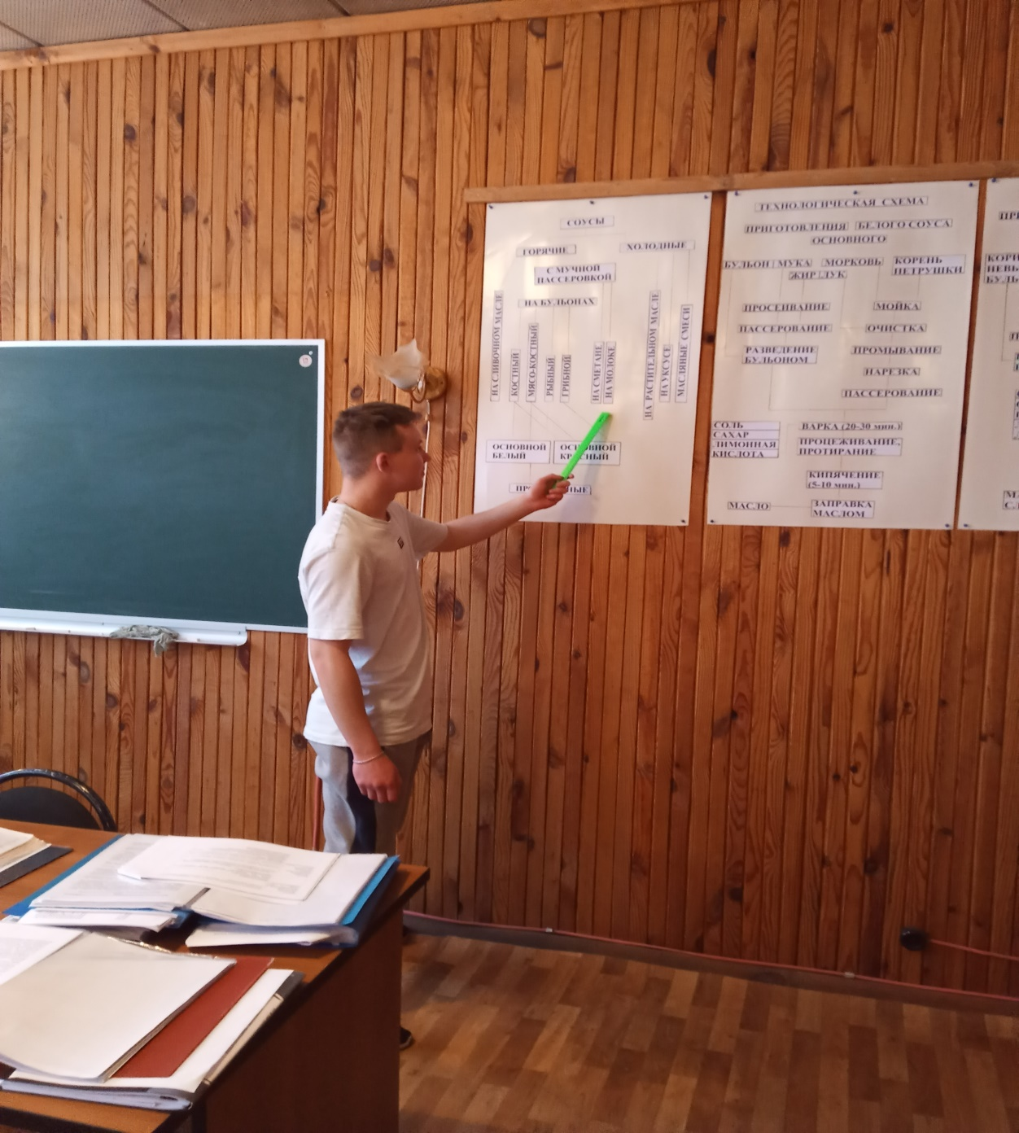
Мы на теоретических занятиях

Slide 6
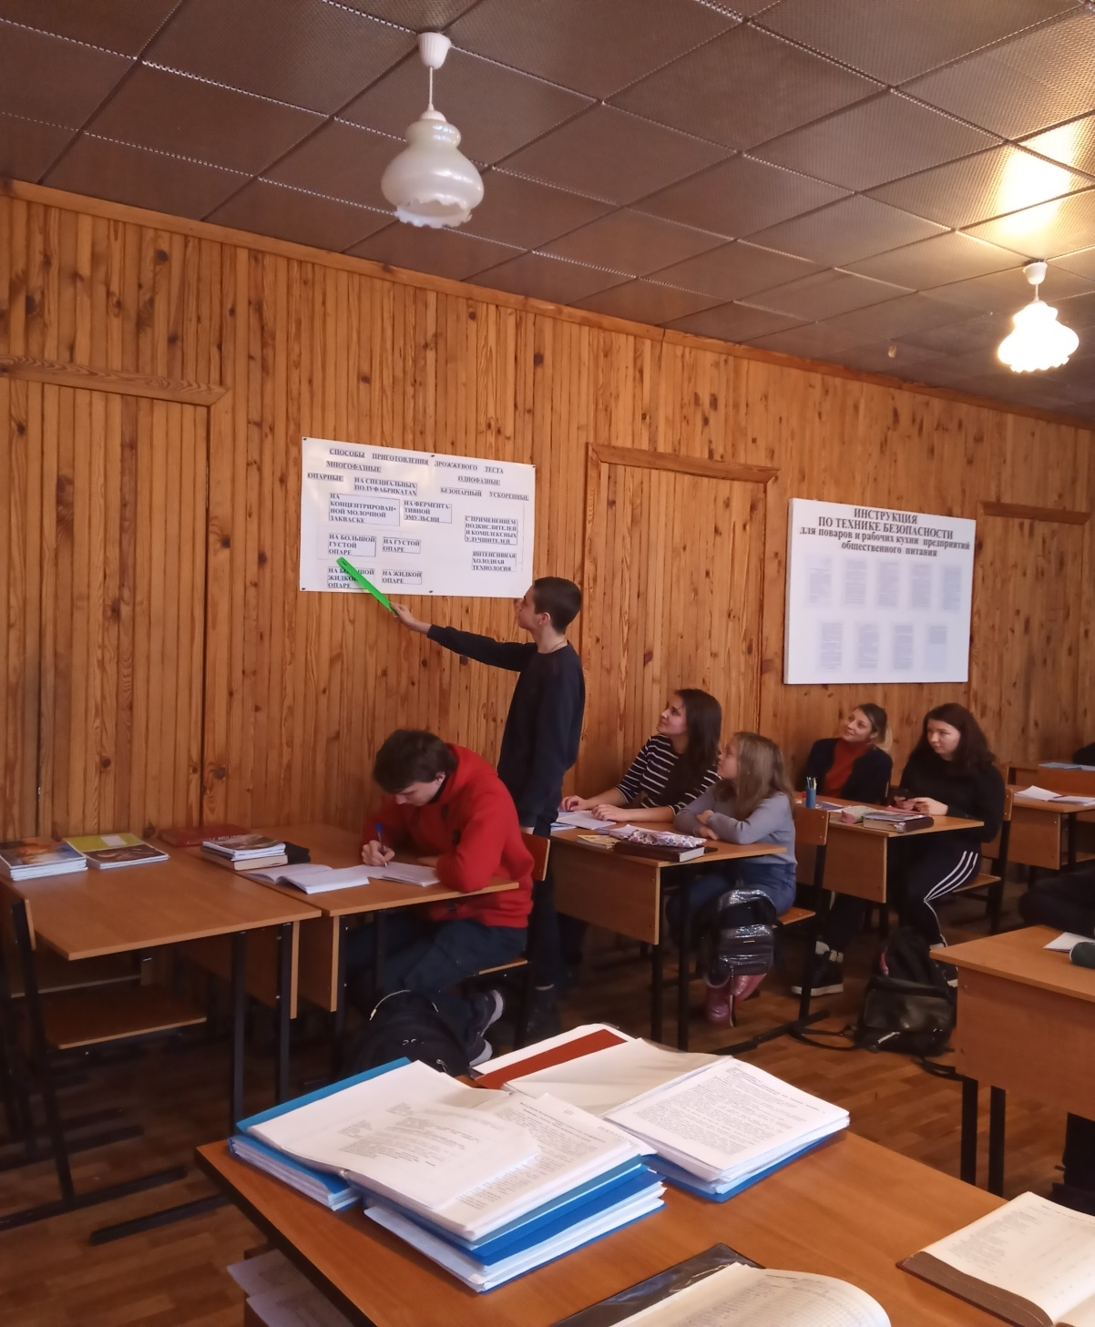

Slide 7
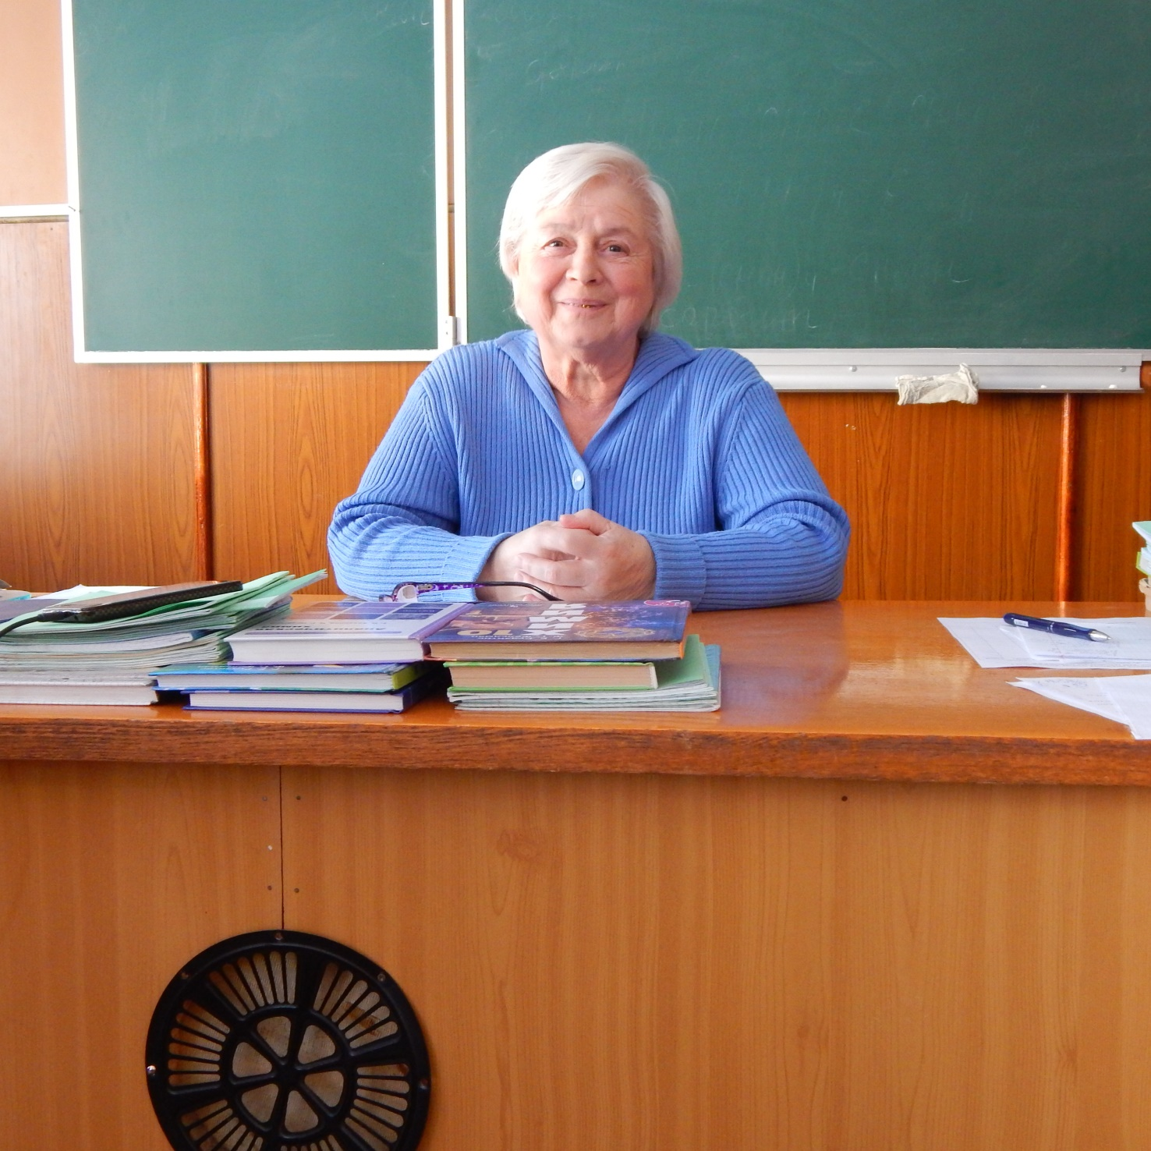

Slide 9
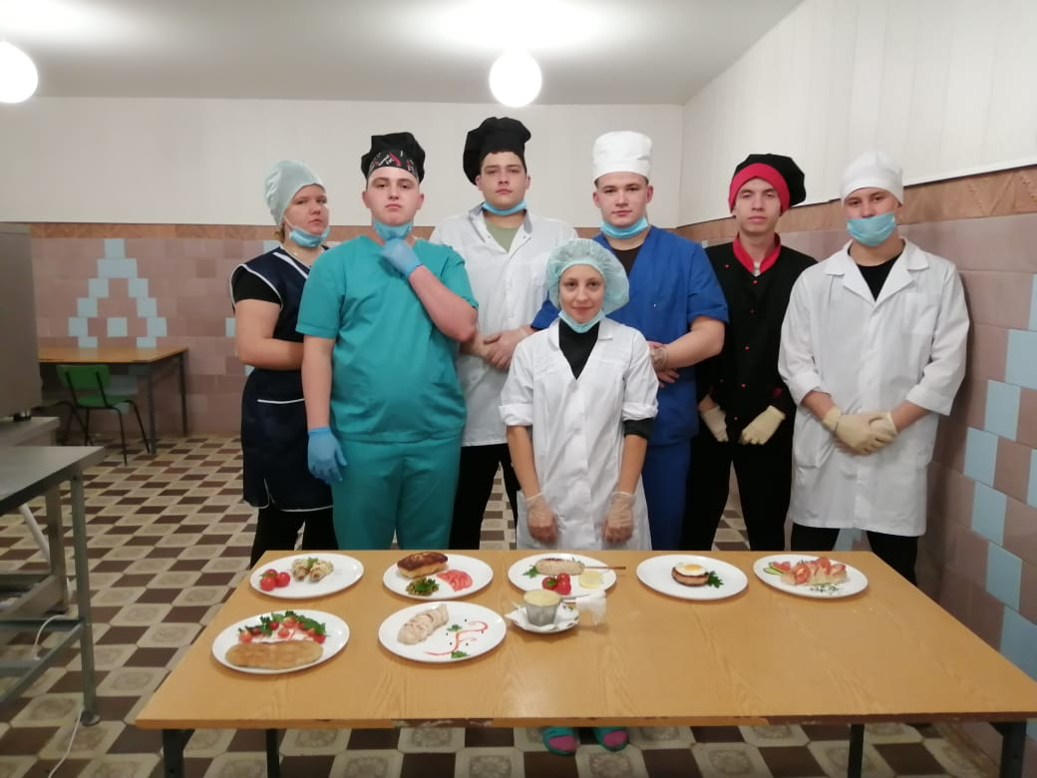
Мы на практических занятиях

Slide 10
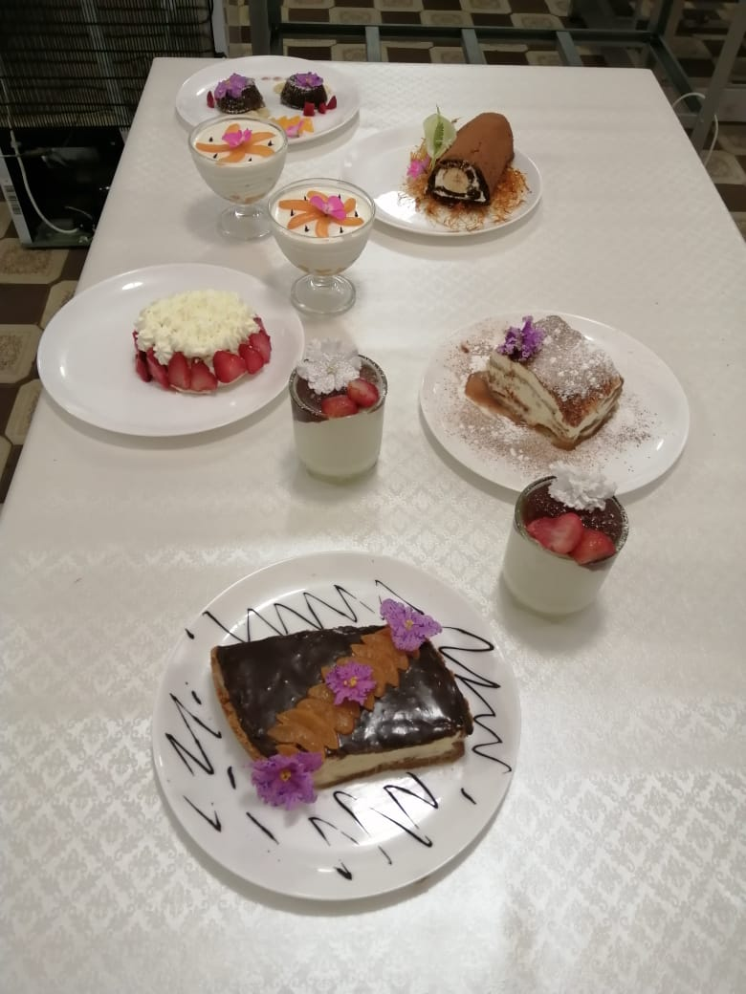

Slide 11
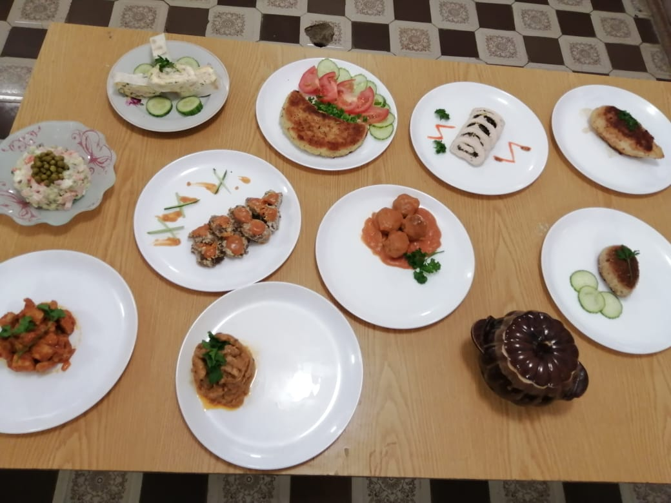

Slide 12
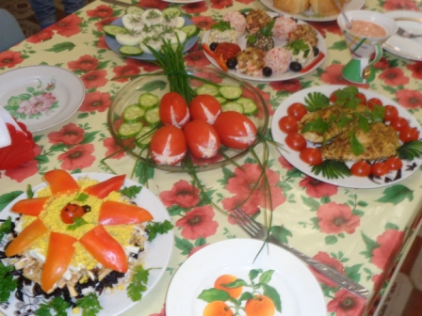

Slide 13
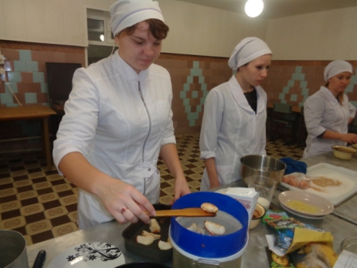
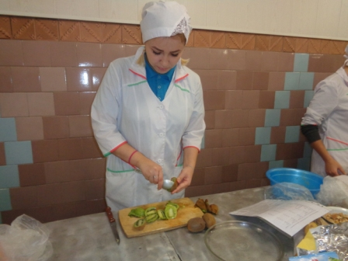

Slide 14
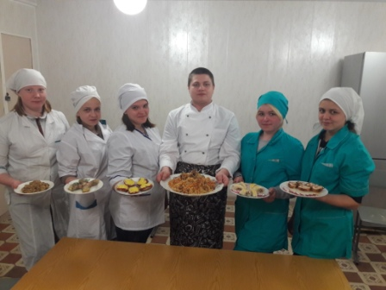

Slide 15
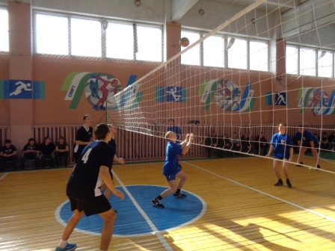
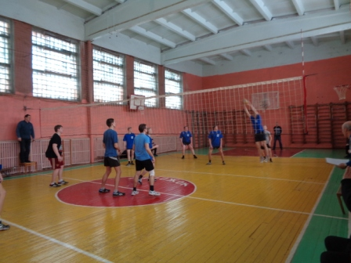
Мы в спортзале

Slide 16
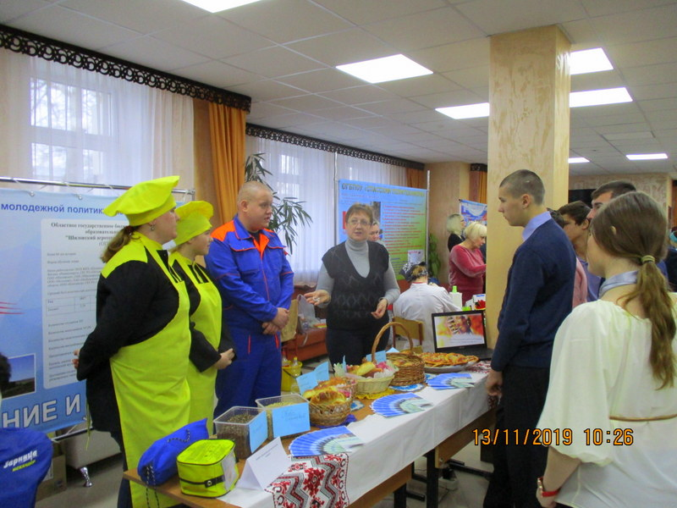
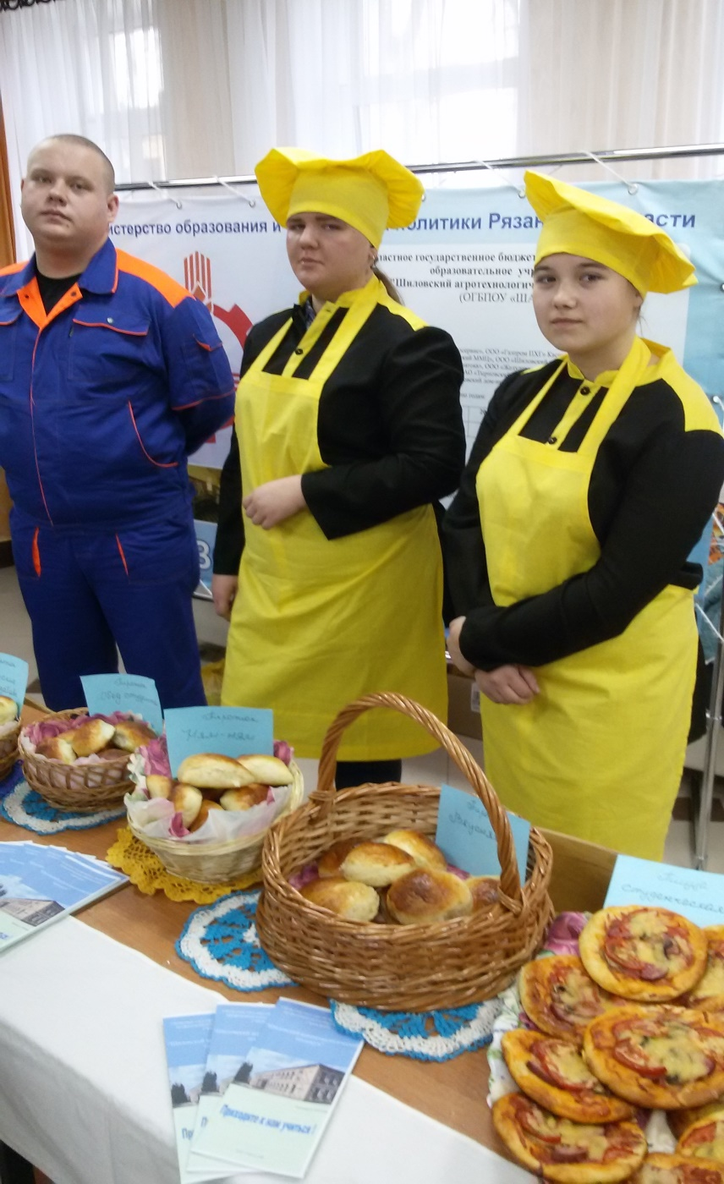
Мы на ярмарке «Профессия и карьера»

Slide 17
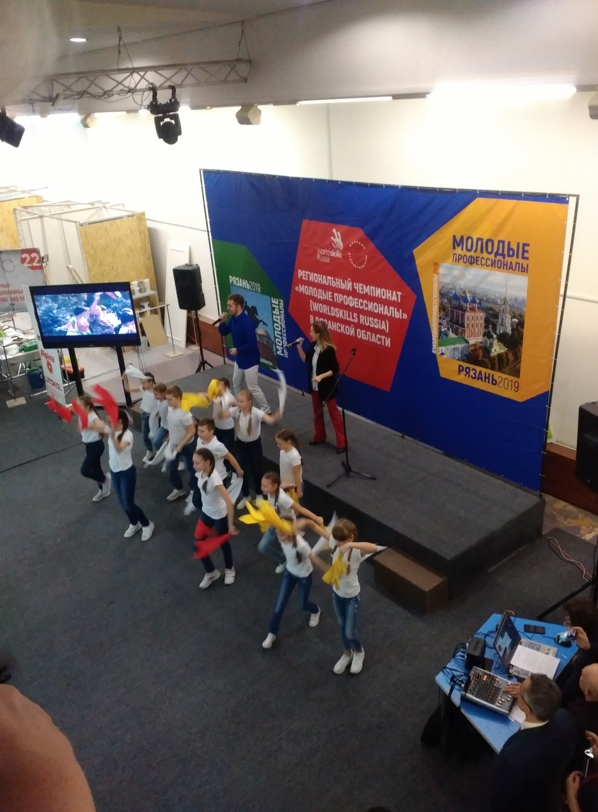
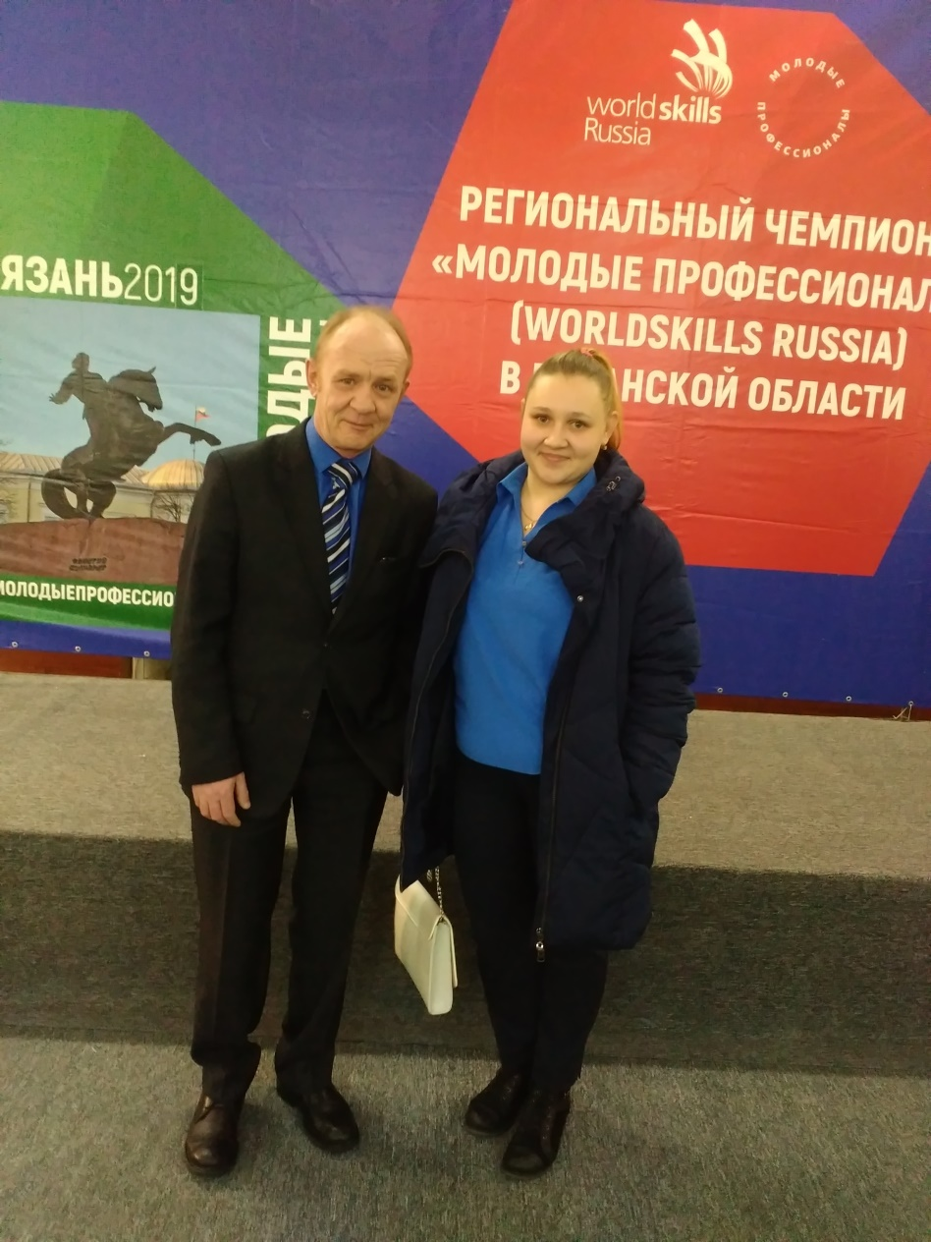
Мы на региональном чемпионате «Молодые профессионалы» (WorldSkills Russia)

Slide 18
Приходите к нам учиться!
Повар, кондитер – самые лучшие профессии!!!
Спасибо за внимание.

